Slide 1

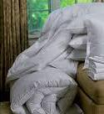


Elaboración y
Diseño de blancos

Slide 2

Clasificación
BLANCOS
COMERCIALES
ROPA HOSPITALARIA

Slide 3





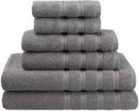
Blancos Comerciales

Slide 4
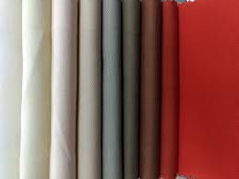

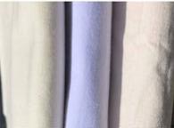
Tipos de telas
Loneta 100% algodón
Modal
Manta 100% algodón

Slide 5
Confección de blancos
Elementos a considerar para la confección de blancos
Selección de maquinaria | Accesorios | Selección de telas Algodón Lino Poliéster | Selección de hilos Algodón Poliéster
Recta | Agujas
Overlock | Pies en diferentes presentaciones
Ojaleadora | Dobladilladores
Resortera | Embiesadores
 | Guiadores

